Slide 1

ECM252 Linguagens II
Site do FabLab Mauá

Slide 2

Integrantes
Lucas Marques
Luca Ezellner
Arthur Novello

Slide 3
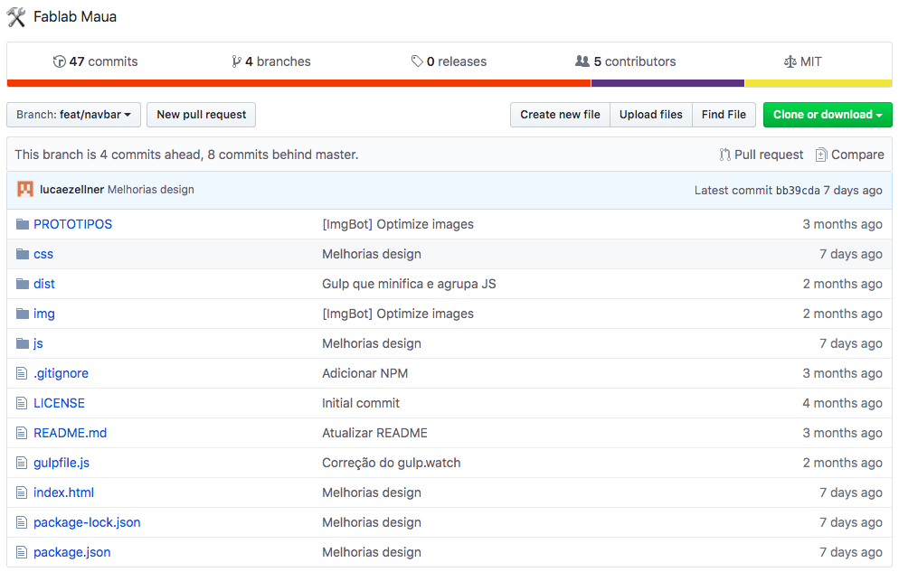

GitHub

Slide 4

Utilitários
Pyhton, Flask, SqlAchemy,Slack
package.json

Slide 5
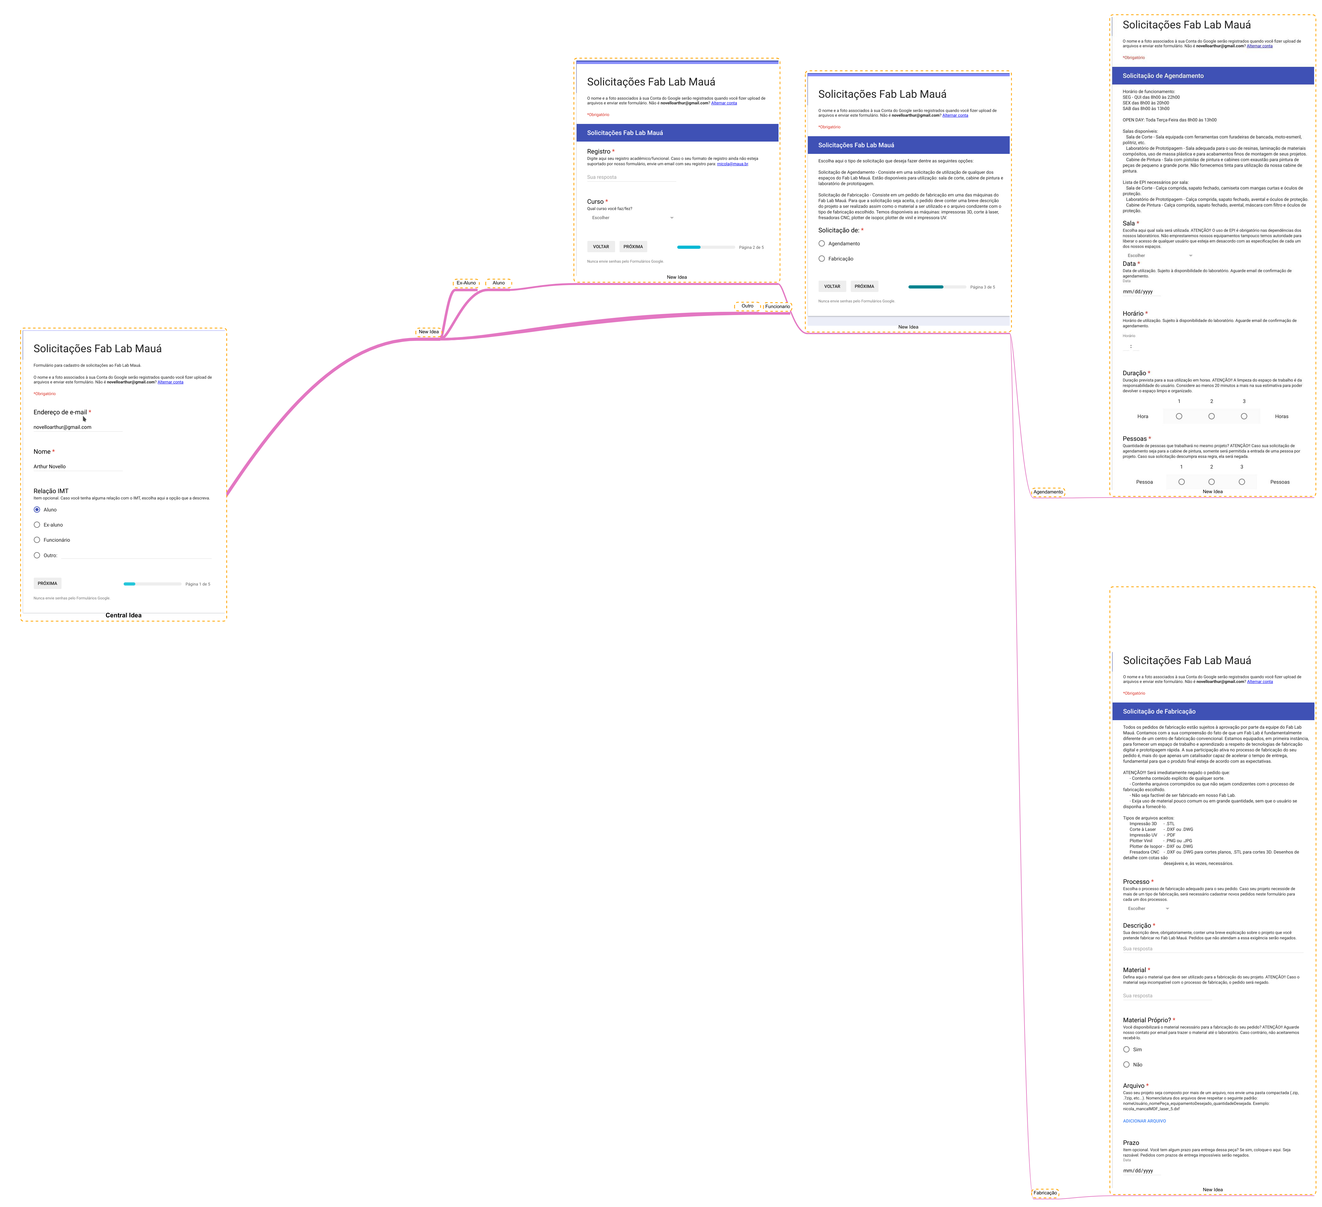

Banco de Dados
package.json

Slide 6
Banco de Dados
package.json

Slide 7
Banco de Dados
package.json

Slide 8
Banco de Dados
package.json

Slide 9
Banco de Dados
package.json

Slide 10
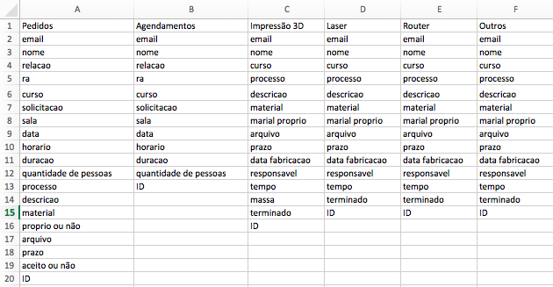
Banco de Dados
package.json

Slide 11
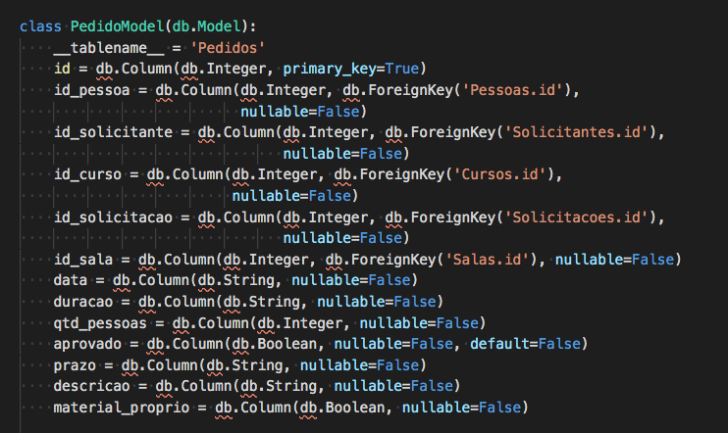

Banco de Dados
package.json

Slide 12
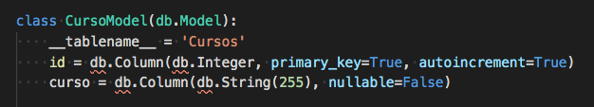
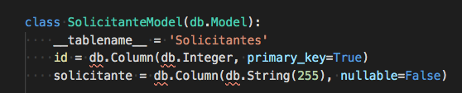
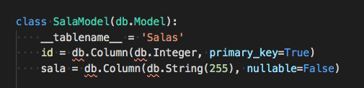
Banco de Dados
package.json

Slide 13
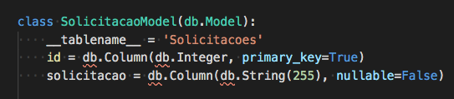
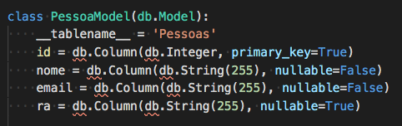
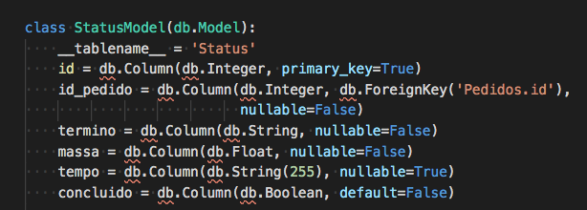
Banco de Dados
package.json

Slide 14
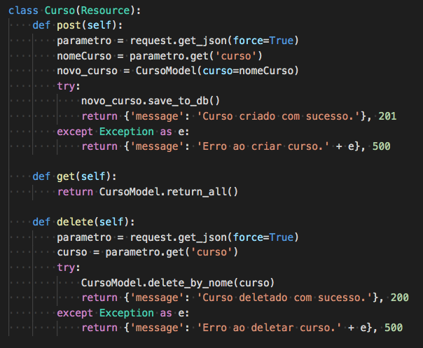

REST
package.json

Slide 15
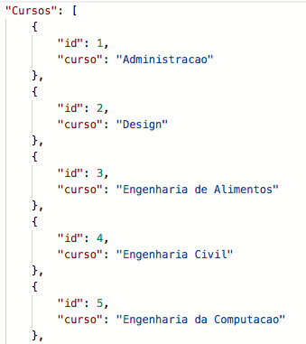
PostMan

Slide 16
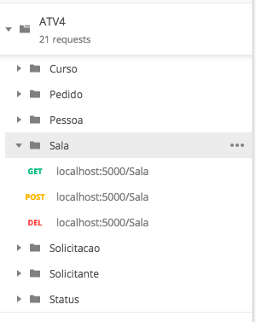
Collection

Slide 17
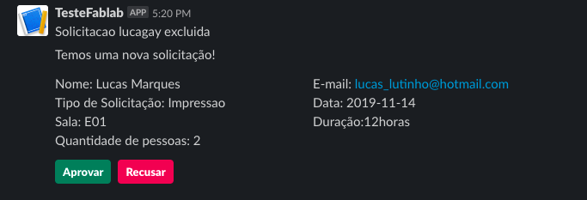
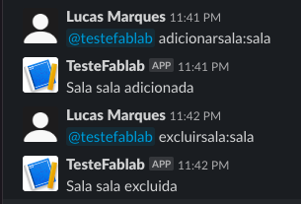
Slack

Slide 18


Acompanhamento de horas

